Slide 1
Модуль 6
Занятие 2. Члены простого предложения. Синтаксический разбор предложения.
Синявская Елена Валентиновна, учитель начальных классов,
член Регионального методического актива

Slide 2
Члены
предложения
главные
второстепенные

Slide 3
Главные члены
предложения
подлежащее
сказуемое

Slide 4

Подлежащее – это главный член предложения, который связан со сказуемым и отвечает на вопросы И. п. кто? что?
Например: Установилась (что?) хорошая погода. (Кто?) Крестьяне начали сев.

Slide 5
Способы выражения
подлежащего
Способ выражения | Примеры
1. Существительное в И. п. (или другие части речи, употребленные в значении имени существительного) | Густо пошел снег. Собравшиеся обсуждали предстоящий поход. (прич.) Девять делится на три. (числ.) Громкое ура прокатилось над площадью. (междом.)
2. Местоимение в И. п. | Я поехала на море поездом.
3. Неопр. форма глагола | Охранять природу – значит охранять Родину.
4. Фразеологизмы | В поле вышли от мала до велика.
5. Собственное наименование | Широкой полосой, от края до края, протянулся Млечный Путь.
6. Синтаксически цельное словосочетание | Мы с бабушкой любили ходить в лес.

Slide 6
Сказуемое – главный член предложения, который связан с подлежащим и отвечает на вопросы что делает предмет? что с ним происходит? каков он? что он такое? кто он такой? и др.
Например: Вот и солнце (что делает?) встает. Ночь (какова?) была свежа.

Slide 7
Сказуемое может быть выражено глаголом в форме одного из наклонений.
Наклонение глагола | Примеры
1. Изъявительное наклонение. | Весеннее солнце быстро плавит снег. Небо затянуло облаками. Я приеду завтра. Мы будем встречаться часто.
2. Условное наклонение. | Я был бы рад твоему звонку.
3. Повелительное наклонение. | Береги платье снову, а честь смолоду.

Slide 8
сказуемое
простое
составное
Простым глагольным сказуемым называется сказуемое, выраженное одним глаголом в форме какого-либо наклонения.
Лексическое и грамматическое значение сказуемого выражаются одним словом.
Например: По небу бежали облака.

Slide 9
Составным называется сказуемое, в котором лексическое и грамматическое значение выражаются в разных словах.
Например: На темном небе начали мигать звезды.

Slide 10
секретик
Канакина В. П., Русский язык, 2 класс, ч. 1

Slide 12
секретик

Slide 13
секретик

Slide 14
секретик
секретик

Slide 16
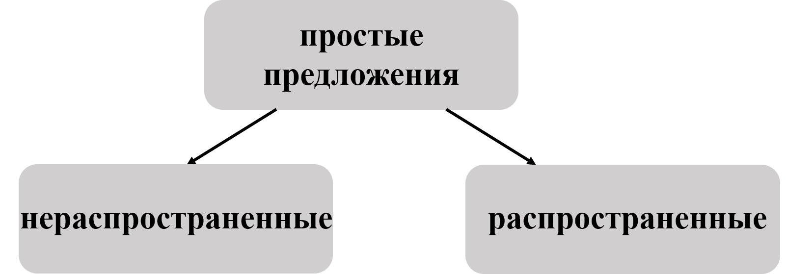
секретик
Канакина В. П. Русский язык, 2 класс, ч. 1

Slide 21

Члены предложения, которые поясняют главные или другие члены предложения, называются второстепенными.
Например: У самой дороги вспорхнул стрепет.
Полная луна плыла по безоблачному небу.

Slide 22
По грамматическим значениям второстепенные члены делятся на следующие виды:
второстепенные члены предложения
дополнение
обстоятельство
определение

Slide 23
Дополнение – это второстепенный член предложения,
который отвечает на вопросы косвенных падежей
и обозначает предмет.

Slide 24
Способы выражения дополнения
Способ выражения | Вопросы | Примеры
1. Имя существительное | пилили (чем?) пилой | Мы пилил дрова двуручной пилой.
2. Местоимение | дали (кому?) мне | Мне дали задание.
3. Имя числительное | делится (на что?) на пять | Десять делится на пять.
4. Неопределенная форма глагола | прошу (о чем?) говорить | Я прошу вас говорить по существу.
5. Наречие (в значении существительного) | не будет похоже (на что?) на сегодня | Завтра не будет похоже на сегодня.
6. Имя прилагательное (в значении существительного) | вспоминали (о чем?) о прошлом | Все вспоминали о прошлом.
7. Неделимое словосочетание | поеду (к кому?) к бабушке с дедушкой | На каникулах я поеду в гости к бабушке с дедушкой.

Slide 25
Значения дополнения
Грамматические значения | Вопросы | Примеры
1. Адресат действия | кому? – Д. п. | Победителю эстафеты вручили медаль.
2. Объект действия | что? – В. п. | Еще в школе я выбрал себе профессию.
3. Орудие действия | чем? – Т. п. | Золушка чистила кастрюли золой.
4. Предмет сравнения | чего? – Р. п. кого? – Р. п. | Летом день длиннее ночи. Мой брат старше сестры.

Slide 26
дополнения
прямые
косвенные

Slide 27
Прямые дополнения относятся к переходным глаголам и обозначают предмет, на который направлено действие.
Например: Я сегодня поймал было (кого?) рыбку.
Прямые дополнения выражаются В. п. без предлога, реже Р. п.
Р. п. прямого дополнения употребляется:
если действие направлено не на весь предмет, а только на его часть: Я выпил парного молока.
при отрицательном сказуемом: Я не смотрел этого фильма.
при некоторых глаголах: Не нужно бояться темноты.
Все остальные дополнения называются косвенными.

Slide 28
Определение – это второстепенный член предложения, который отвечает на вопросы какой? чей? и обозначает признак предмета.
Значения определения
Грамматические значения | Вопросы | Примеры
1. Различные признаки предметов | какой? какие? | В пору золотой осени листья на деревьях становятся желтыми, красными, багряными.
2. Признак по принадлежности | чья? | Избушка лесника стояла на полянке.

Slide 29
определения
согласованные
несогласованные
Согласованные определения связываются с существительными согласованием, т. е. стоят в том же падеже, числе и роде.
Например: Белеет парус (какой?) одинокий…

Slide 30
Несогласованные определения связываются с существительными по способу управления или, реже, по способу примыкания.
Например: Полка (какая?) для книг была сделана учеником.
Ежедневное чтение (какое?) вслух помогло мне исправить недочеты произношения.

Slide 31
Способы выражения согласованных определений
Способ выражения | Вопросы | Примеры
1. Имя прилагательное (полное) | какой? какая? какое? какие? чей? | Я вижу здесь заливные луга.
2. Причастие | какое? какие? | Побледневшее небо стало опять синеть.
3. Порядковое числительное | который? | На третий день пути туристы сделали привал у реки.
4. Местоимения, которые склоняются как прилагательные | чей? | Вижу твой жребий на светлом челе.

Slide 32
Обстоятельство – это второстепенный член предложения, обозначающий признак действия или другого признака.
Оно поясняет сказуемое или другие члены предложения.

Slide 33
места
времени
виды обстоятельств
по значению
образа действия или степени
условия
цели
причины

Slide 34
Канакина В. П., Русский язык, 3 класс, ч. 1

Slide 37
Канакина В. П., Русский язык, 4 класс, ч. 1

Slide 38

Проверим себя!
Члены предложения бывают
главными и неглавными;
главными, не очень главными и совсем неглавными;
главными и второстепенными

Slide 39

Правильный ответ
Члены предложения бывают
3) главными и второстепенными

Slide 40
Проверим себя!
2. Второстепенные члены предложения поясняют
только главные члены предложения;
все члены предложения, кроме главных;
главные или другие члены предложения

Slide 41
Правильный ответ
2. Второстепенные члены предложения поясняют
3) главные или другие члены предложения

Slide 42
Проверим себя!
3. По наличию (отсутствию) второстепенных членов предложения бывают
распространенными и нераспространенными;
простыми и сложными;
односоставными и двусоставными

Slide 43
Правильный ответ
3. По наличию (отсутствию) второстепенных членов предложения бывают
распространенными и нераспространенными

Slide 44

Спасибо за внимание!
Вопросы и замечания можно присылать на электронную почту
sinyavskayaalena1960@yandex.ru

Slide 45


